Slide 1
Python数据分析教材微课
第八章：利用机器学习sklearn构建模型与实现
从中提取有价值的信息，形成结论并进行展示的过程

Slide 2
认识机器学习
机器学习是一门多学科交叉专业，涵盖概率论知识，统计学知识，近似理论知识和复杂算法知识，使用计算机作为工具并致力于真实实时的模拟人类学习方式，并将现有内容进行知识结构划分来有效提高学习效率。
机器学习属于人工智能的一部分，可以分为监督学习与非监督学习两种。它是从数据上建立模型的算法，即学习算法，有了算法之后，将经验（数据）提供给算法，算法就能够基于经验（数据）产生模型（学习结果）；当提供经验之外的数据时，模型就能够一句经验提供相应的判断（决策、识别等）。

Slide 3
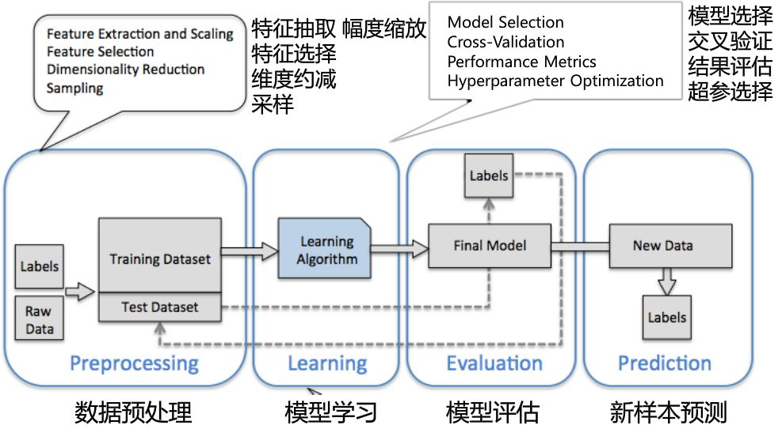
认识机器学习
机器学习流程：数据预处理—模型训练（模型调参）—模型评估—新样本预测，机器学习的应用工作是围绕着数据与算法展开的，数据的质和量对算法有很大影响。

Slide 4
sklearn库的简介、安装
sklearn是scikit-learn的简称，是一个基于Python的第三方模块。sklearn对常用的机器学习算法进行了封装 其中包括:分类（Classification）、回归（Regression）、聚类（Clustering）、数据降维（Dimensionality reduction）、常用模型（Model selection）、数据预处理（Preprocessing）。在进行机器学习任务时，并不需要实现算法，只需要简单的调用sklearn库中提供的模块就能完成大多数的机器学习任务。

Slide 5
sklearn库的简介、安装
sklearn安装包的下载: https://scikit-learn.org
sklearn安装顺序如下： Numpy库、Scipy库、matplotlib库、sklearn库
关于依赖库Numpy的安装：pip install numpy-1.15.4+mkl-cp37-cp37m-win_amd64.whl
关于依赖库Scipy的安装：pip install scipy-1.2.1-cp37-cp37m-win_amd64.whl
关于依赖库matplotlib的安装：pip install matplotlib-2.2.4-cp37-cp37m-win_amd64.whll
关于依赖库sklearn的安装：pip install scikit_learn-0.18.1-cp35-cp35m-win_amd64.whl来进行安装

Slide 6
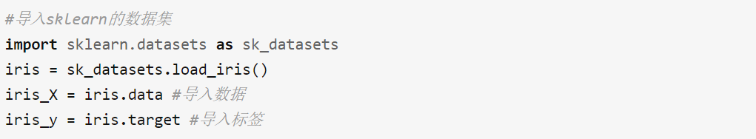
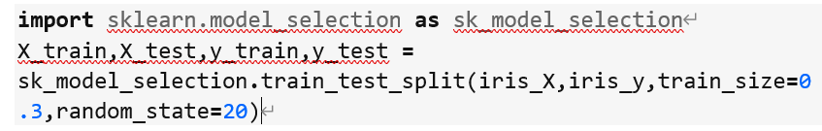
使用sklearn转换器处理数据的方法
导入数据集：
数据集的划分：机器学习的过程往往需要对数据集进行划分，常分为训练集，测试集。sklearn中的model_selection为我们提供了划分数据集的方法。 以鸢尾花数据集为例进行划分。
数据预处理：通常，真实生活中，我们获得的数据中往往存在很多的无用信息，甚至存在错误信息，数据预处理就是让那些冗余混乱的源数据变得能满足其应用要求。 skleran中为我们提供了一个数据预处理的package：preprocessing，我们直接导入即可。

Slide 7
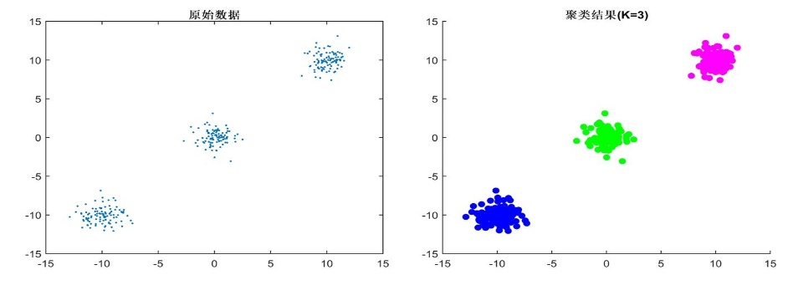
构建并评价聚类模型
聚类算法是指将一堆没有标签的数据自动划分成几类的方法，这个方法要保证同一类的数据有相似的特征。
K-means算法：随机生成k个聚类中心点，而后分别计算每一个数据点对这些中心的距离，把距离最短的那个当成自己的类别，或者中心点。就好比你去买菜，家门口有菜场的，不会穿越整个城到另外一条街去买。

Slide 8
构建并评价聚类模型
k-means算法的工作流程分为以下几步：
1.随机选择 n 个样本点作为聚类中心，求各个点到这些聚类中心的距离，按照距离远近分类。
2.此时将样本分成n类，求这n个聚类的聚类中心，然后按照这三个聚类中心再一次将样本点分成n类，会得到新的n个聚类和聚类中心，循环往复，直到某两次聚类的聚类中心变化不大。认为聚类完成。

Slide 9
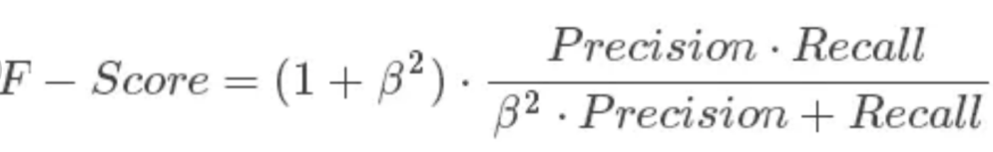
模型评价
模型的评价指标有召回率、精准率、错误接收率、F分数几种，下面展开具体介绍。
召回率 Recall ：所有实际为正类的样本中，识别为正类的比例。
精准率 Precision 也叫TPR ：所有识别为正类的样本中，识别正确的比例。
错误接收率 FPR ：所有识别为负类的样本中，识别错误的比例。
F分数 F-scores：

Slide 10
构建并评价分类模型
虽然我们都不喜欢被分类，被贴标签，但数据研究的基础正是给数据“贴标签”进行分类。类别分得越精准，我们得到的结果就越有价值。
聚类和分类的不同点：聚类和分类是两种不同的分析，分类的目的是为了确定一个点的类别，具体有哪些类别是已知的，常用的算法是 KNN (k-nearest neighbors algorithm)，是一种有监督学习。聚类的目的是将一系列点分成若干类，事先是没有类别的，常用的算法是 K-Means 算法，是一种无监督学习。
聚类和分类的共同点：它们都包含这样一个过程：对于想要分析的目标点，都会在数据集中寻找离它最近的点，即二者都用到了 NN (Nears Neighbor) 算法。

Slide 11
构建并评价分类模型
KNN算法的核心思想是如果一个样本在特征空间中的k个最相邻的样本中的大多数属于某一个类别，则该样本也属于这个类别，并具有这个类别上样本的特性。
KNN分类算法包括以下4个步骤：
①准备数据，对数据进行预处理。
②计算测试样本点（也就是待分类点）到其他每个样本点的距离。
③对每个距离进行排序，然后选择出距离最小的K个点。
④对K个点所属的类别进行比较，根据少数服从多数的原则，将测试样本点归入在K个点中占比最高的那一类。

Slide 12
构建并评价回归模型
回归模型（regression model）对统计关系进行定量描述的一种数学模型，是一种预测性的建模技术，它研究的是因变量（目标）和自变量（预测器）之间的关系。这种技术通常用于预测分析，时间序列模型以及发现变量之间的因果关系。例如，司机的鲁莽驾驶与道路交通事故数量之间的关系，最好的研究方法就是回归。他可以根据历史数据的变化规律，寻找自变量与因变量之间的回归方程式，确定模型参数，据此预测。

Slide 13
Python数据分析教材微课
第八章：利用机器学习sklearn构建模型与实现
从中提取有价值的信息，形成结论并进行展示的过程

Slide 14
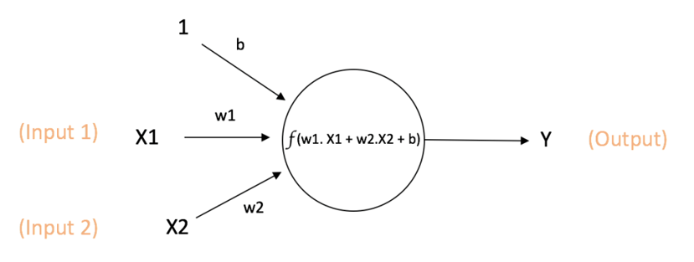
神经网络
人工神经网络（ANN）是一种计算模型，它受到人脑处理信息的生物神经网络过程的启发。人工神经网络在机器学习行业的研究中引起了极大的高潮，这得意于它在语音识别，计算机视觉和文字处理中的突破性结果。
神经元在神经网络中最基础的计算单元是神经元，也被叫做节点或单元。它接收来外部或内部其他节点的输入然后计算并输出结果。每个输入都有一个相应的权重，这个权重体现不同输入之间的重要性。节点的计算方法是各个输入和相应权重的加权和，如下图所示：

Slide 15
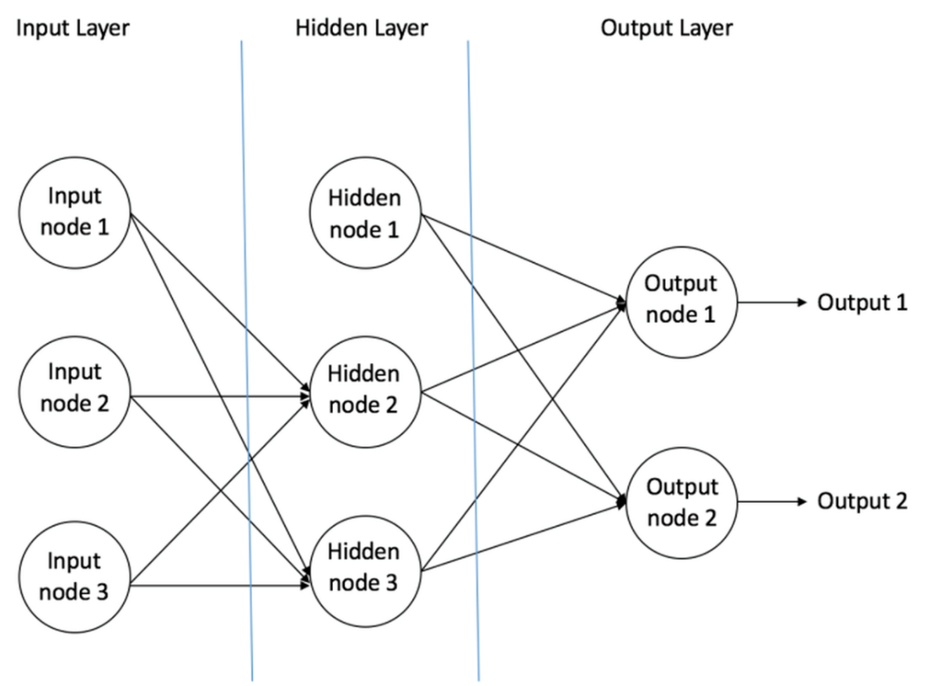
前馈神经网络
前馈神经网络是第一种也是最简单的一种人工神经网络。它包含排列有多个神经元（节点）的多个层。相邻层的节点之间有连接。所有的连接都有相应的权重。

Slide 16
前馈神经网络
一个前馈神经网络主要有三种类型的组成：
1、输入节点--输入节点负责将外部世界的信息带入神经网络内，所有这些节点在一起被统称为“输入层”。任何一个输入节点都不进行计算，它们至负责讲信息传递给隐藏节点。
2、隐藏节点--这些节点与外部世界没有直接的连接（因此命名为“隐藏”）。它们执行计算然后将信息传递给输出节点。所有隐藏节点的集合叫做“隐藏层”。前馈神经网络只可能有一个输入层和一个输出层但是可以有0个或多个隐藏层。
输出节点--输出节点的集合叫做“输出层”。它负责计算和将信息传输到网络的外部。
在一个前馈网络中，信息的转移只有一个方向，输入节点---隐层节点（如果有的话）---输出节点。在这个网络中不存在循环（前馈神经网络与递归神经网络的不同属性之一就在于此）。

Slide 17
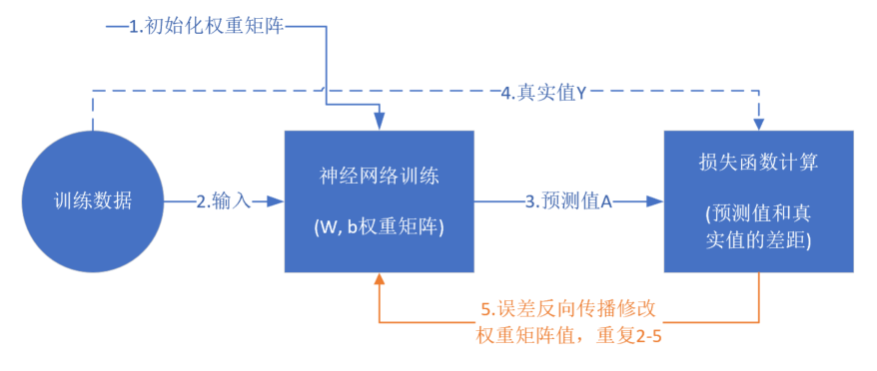
神经网络的训练过程

Slide 18
支持向量机
支持向量机（英语：support vector machine，常简称为SVM，又名支持向量网络）是在分类与回归分析中分析数据的监督式学习模型与相关的学习算法。给定一组训练实例，每个训练实例被标记为属于两个类别中的一个或另一个，SVM训练算法创建一个将新的实例分配给两个类别之一的模型，使其成为非概率二元线性分类器。SVM模型是将实例表示为空间中的点，这样映射就使得单独类别的实例被尽可能宽的明显的间隔分开。然后，将新的实例映射到同一空间，并基于它们落在间隔的哪一侧来预测所属类别。

Slide 19
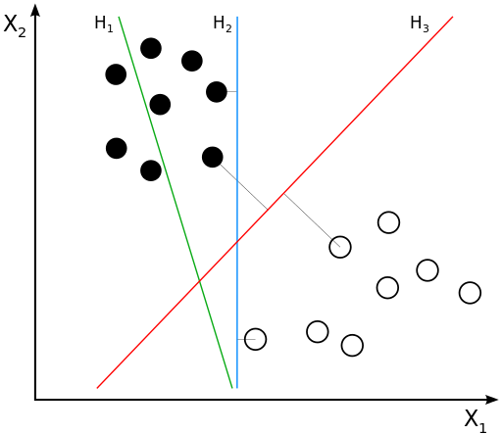
支持向量机
图中有分别属于两类的一些二维数据点和三条直线。如果三条直线分别代表三个分类器的话，请问哪一个分类器比较好？
直观感受应该觉得答案是H3。首先H1不能把类别分开，这个分类器肯定是不行的；H2可以，但分割线与最近的数据点只有很小的间隔，如果测试数据有一些噪声的话可能就会被H2错误分类(即对噪声敏感、泛化能力弱)。H3以较大间隔将它们分开，这样就能容忍测试数据的一些噪声而正确分类，是一个泛化能力不错的分类器。
对于支持向量机来说，数据点若是p维向量，我们用p-1维的超平面来分开这些点。但是可能有许多超平面可以把数据分类。最佳超平面的一个合理选择就是以最大间隔把两个类分开的超平面。因此，SVM选择能够使离超平面最近的数据点的到超平面距离最大的超平面。

